Slide 1



Cantieri attivi senza meccanismo di adeguamento prezzi Analisi regionale
Direzione Affari Economici, Finanza e Centro Studi
Novembre 2025

Slide 2


Cantieri attivi senza nessun meccanismo contrattuale di adeguamento prezzi - Italia
di cui PNRR
Elaborazione Ance su dati CNCE_Edilconnect
12.917
Numero cantieri aperti
90.929
Mln€
4.367 x 36.377 mln€

Slide 3
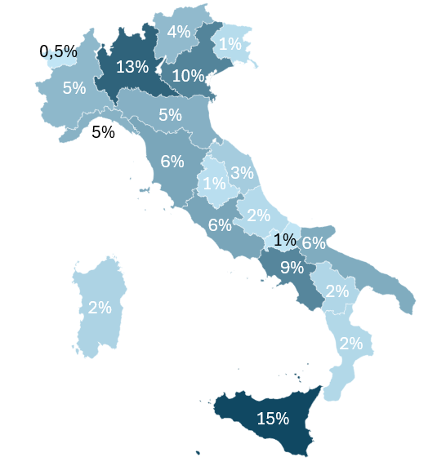
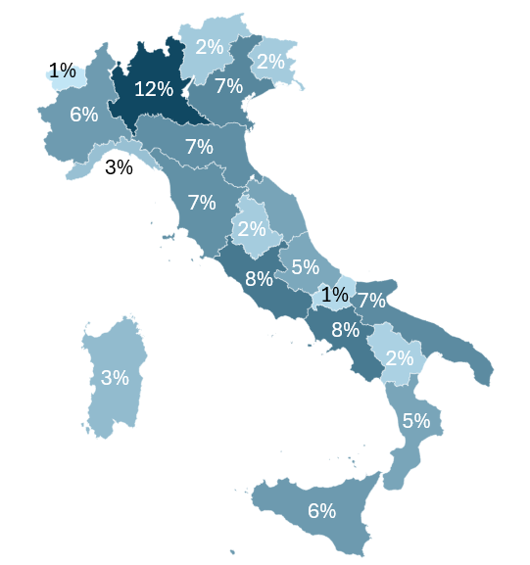
Cantieri attivi senza nessun meccanismo contrattuale di adeguamento prezzi - Italia
Ripartizione regionale –
Inc. % importo
Ripartizione regionale –
Inc. % numero

Slide 4

Cantieri attivi senza nessun meccanismo contrattuale di
adeguamento prezzi - Abruzzo
Elaborazione Ance su dati CNCE_Edilconnect
632
Numero cantieri aperti
1.365
Mln€
di cui PNRR
192 x 578,7 mln€

Slide 5

Cantieri attivi senza nessun meccanismo contrattuale di
adeguamento prezzi - Basilicata
Elaborazione Ance su dati CNCE_Edilconnect
250
Numero cantieri aperti
1.725
Mln€
di cui PNRR
80 x 707,4 mln€

Slide 6

Cantieri attivi senza nessun meccanismo contrattuale di
adeguamento prezzi - Calabria
Elaborazione Ance su dati CNCE_Edilconnect
657
Numero cantieri aperti
1.555
Mln€
di cui PNRR
212 x 586,7 mln€

Slide 7

Cantieri attivi senza nessun meccanismo contrattuale di
adeguamento prezzi - Campania
Elaborazione Ance su dati CNCE_Edilconnect
1.052
Numero cantieri aperti
8.558
Mln€
di cui PNRR
363 x 5.856 mln€

Slide 8

Cantieri attivi senza nessun meccanismo contrattuale di
adeguamento prezzi– Emilia-Romagna
Elaborazione Ance su dati CNCE_Edilconnect
856
Numero cantieri aperti
4.905
Mln€
di cui PNRR
337 x 1.428 mln€

Slide 9

Cantieri attivi senza nessun meccanismo contrattuale di
adeguamento prezzi– Friuli-Venezia Giulia
Elaborazione Ance su dati CNCE_Edilconnect
308
Numero cantieri aperti
1.208
Mln€
di cui PNRR
74 x 448,9 mln€

Slide 10

Cantieri attivi senza nessun meccanismo contrattuale di
adeguamento prezzi – Lazio
Elaborazione Ance su dati CNCE_Edilconnect
1.061
Numero cantieri aperti
5.903
Mln€
di cui PNRR
391 x 1.709 mln€

Slide 11

Cantieri attivi senza nessun meccanismo contrattuale di
adeguamento prezzi – Liguria
Elaborazione Ance su dati CNCE_Edilconnect
406
Numero cantieri aperti
4.765
Mln€
di cui PNRR
145 x 1.339 mln€

Slide 12

Cantieri attivi senza nessun meccanismo contrattuale di
adeguamento prezzi – Lombardia
Elaborazione Ance su dati CNCE_Edilconnect
1.509
Numero cantieri aperti
11.106
Mln€
di cui PNRR
481 x 5.714 mln€

Slide 13

Cantieri attivi senza nessun meccanismo contrattuale di
adeguamento prezzi – Marche
Elaborazione Ance su dati CNCE_Edilconnect
667
Numero cantieri aperti
2.021
Mln€
di cui PNRR
175 x 538 mln€

Slide 14

Cantieri attivi senza nessun meccanismo contrattuale di
adeguamento prezzi – Molise
Elaborazione Ance su dati CNCE_Edilconnect
180
Numero cantieri aperti
446
Mln€
di cui PNRR
70 x 176 mln€

Slide 15

Cantieri attivi senza nessun meccanismo contrattuale di
adeguamento prezzi – Piemonte
Elaborazione Ance su dati CNCE_Edilconnect
749
Numero cantieri aperti
4.268
Mln€
di cui PNRR
272 x 1.604 mln€

Slide 16

Cantieri attivi senza nessun meccanismo contrattuale di
adeguamento prezzi – Puglia
Elaborazione Ance su dati CNCE_Edilconnect
895
Numero cantieri aperti
5.365
Mln€
di cui PNRR
320 x 1.296 mln€

Slide 17

Cantieri attivi senza nessun meccanismo contrattuale di
adeguamento prezzi – Sardegna
Elaborazione Ance su dati CNCE_Edilconnect
452
Numero cantieri aperti
1.941
Mln€
di cui PNRR
132 x 683 mln€

Slide 18

Cantieri attivi senza nessun meccanismo contrattuale di
adeguamento prezzi – Sicilia
Elaborazione Ance su dati CNCE_Edilconnect
755
Numero cantieri aperti
14.271
Mln€
di cui PNRR
273 x 4.446 mln€

Slide 19

Cantieri attivi senza nessun meccanismo contrattuale di
adeguamento prezzi – Toscana
Elaborazione Ance su dati CNCE_Edilconnect
845
Numero cantieri aperti
5.773
Mln€
di cui PNRR
341 x 1.774 mln€

Slide 20

Cantieri attivi senza nessun meccanismo contrattuale di
adeguamento prezzi – Trentino-Alto Adige
Elaborazione Ance su dati CNCE_Edilconnect
320
Numero cantieri aperti
4.063
Mln€
di cui PNRR
55 x 662 mln€

Slide 21

Cantieri attivi senza nessun meccanismo contrattuale di
adeguamento prezzi – Umbria
Elaborazione Ance su dati CNCE_Edilconnect
300
Numero cantieri aperti
999
Mln€
di cui PNRR
116 x 387 mln€

Slide 22

Cantieri attivi senza nessun meccanismo contrattuale di
adeguamento prezzi – Valle d’Aosta
Elaborazione Ance su dati CNCE_Edilconnect
71
Numero cantieri aperti
410
Mln€
Di cui PNRR
8 x 130 mln€

Slide 23

Cantieri attivi senza nessun meccanismo contrattuale di
adeguamento prezzi – Veneto
Elaborazione Ance su dati CNCE_Edilconnect
935
Numero cantieri aperti
8.751
Mln€
di cui PNRR
323 x 5.620 mln€

